Slide 1
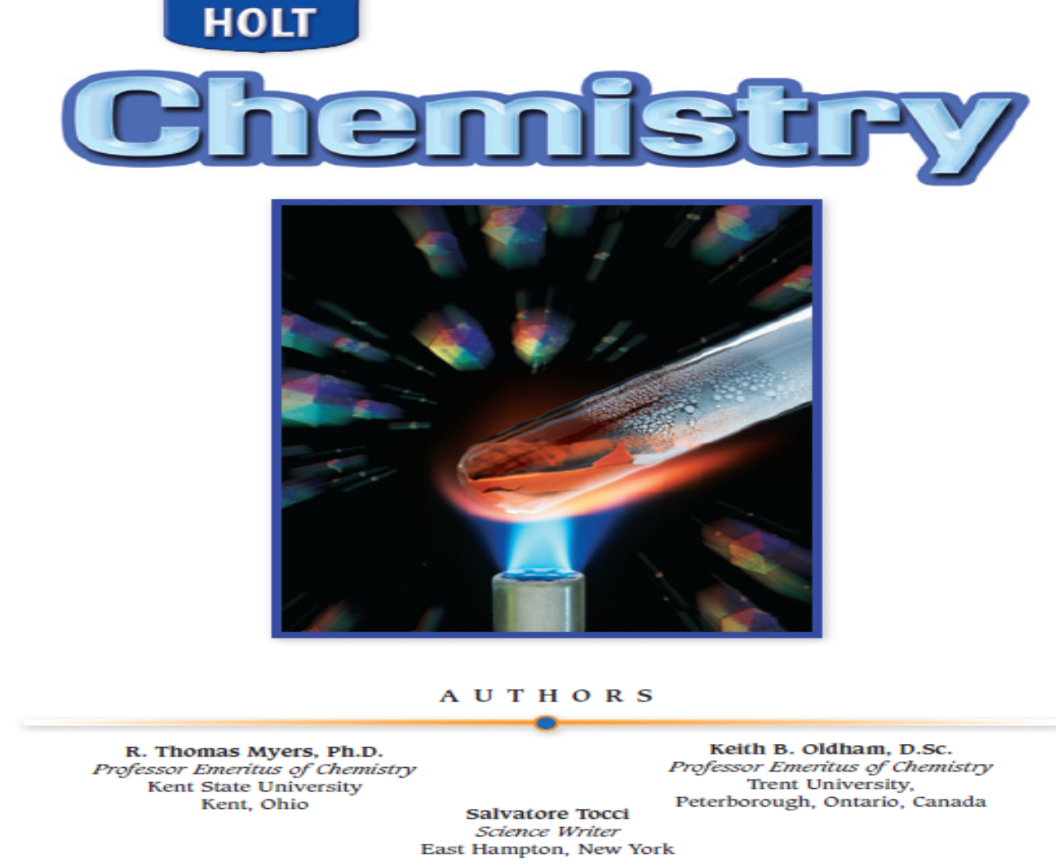
General (Inorganic ) Chemistry الكيمياء العامة (اللاعضوية)
المرحلة الاولى-الفصل الاول / أ.م.د.عباس شبيب حسن

Slide 2
1

